Slide 1



TRƯỜNG ĐẠI HỌC THỦ DẦU MỘT
VIỆN KỸ THUẬT - CÔNG NGHỆ
PHÁT TRIỂN PHẦN MỀM NHÚNG
GVHD: ThS. TRỊNH QUỐC THANH

Slide 2
Nhóm 17
Chủ đề thuyết trình
HỆ THỐNG CẢNH BÁO HỎA HOẠN VÀ KHÍ ĐỘC
GVHD: ThS.TRỊNH QUỐC THANH

Slide 3

Nội Dung
01
04
SƠ LƯỢC VỀ PHẦN MỀM
BẢNG THÀNH VIÊN
02
05
MÔ TẢ BÀI TOÁN
DEMO
03
06
SƠ LƯỢC VỀ PHẦN CỨNG
Hướng phát triển

Slide 4
01
BẢNG THÀNH VIÊN

Slide 5
BẢNG THÀNH VIÊN
Họ tên | Vai trò | Mã số sinh viên
LÊ THANH HIỆP | Driver + Reporter | 1824801030217
PHẠM THỊ NGỌC HÂN | Navigator | 1824801030225
HỒ NGỌC GIẢ | Navigator | 1424801030021
Notes:
Navigator phát hiện lỗi và các cấu trúc lập trình

Slide 6
02
MÔ TẢ BÀI TOÁN

Slide 7
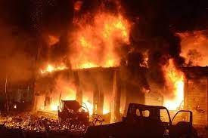
Notes:
Các sự cố hỏa hoạn ở các khu chung cư hoặc nhà thường gây thiệt hại lớn về người và tài sản ,thì vấn đề cảnh báo hỏa hoạn, đảm bảo an toàn tính mạng con người là vấn đề đang dành được sự quan tâm rất lớn.

Slide 8
Tên đề tài: Hệ thống giám sát và báo động khí gas
Tác giả: Đoàn Thanh Đủ
- Ngày viết: 07/2018
- Nội dung: Thi công hệ thống giám sát khí gas tại các trạm phát hiện rò khí gas theo từng khu vực hiển thị lên LCD, truyền nhận dữ liệu bằng sóng RF. Dùng arduino UNO cho hệ thống con, arduino Mega cho hệ thống chính điều khiển. Sử dụng loại cảm biến khí gas MQ-2, module SIM900A mini để cảnh báo từ xa, module ESP8266 Node MCU để truyền dữ liệu lên website. Mạch nguồn tự thiết kế để đảm bảo dòng áp ổn định cho toàn bộ hệ thống.
https://tailieu.vn/doc/do-an-tot-nghiep-he-thong-giam-sat-va-bao-dong-khi-gas-2187196.html
Notes:
Các đề tài nghiên cứu trong nước
Đề tài 1:

Slide 9
- Tên đề tài: Thiết kế và thi công hệ thống cảnh báo, phòng chống hỏa hoạn và rò rỉ khí gas.
- Tác giả: Trần Minh Tâm, Đỗ Thị Huê
- Ngày viết: 6/2019
- Nội dung: Thi công hệ thống thu thập dữ liệu từ cảm biến lửa, nhiệt độ, khí gas hiển thị lên LCD và trang web Thingspeak.com để theo dõi nồng độ khí gas, nhiệt độ trong phòng. Nếu phát hiện có gas, lửa hay nhiệt độ quá cao sẽ báo động bằng cách gọi, gửi tin nhắn cho người sử dụng và mở quạt thông gió nhằm làm giảm nồng độ khí gas trong không khí, kích hoạt máy bơm hoạt động dập tắt lửa. Sử dụng vi điều khiển Arduino Nano làm khối xử lí trung tâm, các trạm giám sát truyền nhận thông tin bằng sóng RF. Sử dụng cảm biến phát hiện lửa flame sensor, cảm biến nhiệt độ DHT-22, cảm biến phát hiện khí gas MQ-2, động cơ bơm P385.
https://tailieu.vn/doc/do-an-tot-nghiep-thiet-ke-va-thi-cong-he-thong-canh-bao-phong-chong-hoa-hoan-va-ro-ri-khi-gas-2187233.html
Notes:
Các đề tài nghiên cứu trong nước
Đề tài 2:

Slide 10
- Ngày viết: 21/05/2019
- Nội dung: Mô hình cảm biến khí gas có lưu đồ giải thuật rõ ràng, độ nhạy cao. Bên cạnh đó mô hình khá đơn giản, không có cảnh báo từ xa, chỉ có đèn cảnh báo.
- Ngày viết: 01/02/2018
- Nội dung: Hướng dẫn cụ thể cách kết nối phần cứng, phần code đơn giản nhưng tối ưu. Mô hình hiển thị giá trị thông số cảm biến chính xác trên màn hình LCD. Tuy nhiên, mô hình chỉ hướng dẫn kết nối cơ bản các thiết bị chứ chưa thật sự tối ưu, mạch không có cảnh báo chỉ có hiển thị thông số cảm biến.
https://tailieu.vn/doc/do-an-tot-nghiep-thiet-ke-va-thi-cong-he-thong-canh-bao-phong-chong-hoa-hoan-va-ro-ri-khi-gas-2187233.html
Notes:
Các đề tài nghiên cứu trong nước
Đề tài 2:

Slide 11
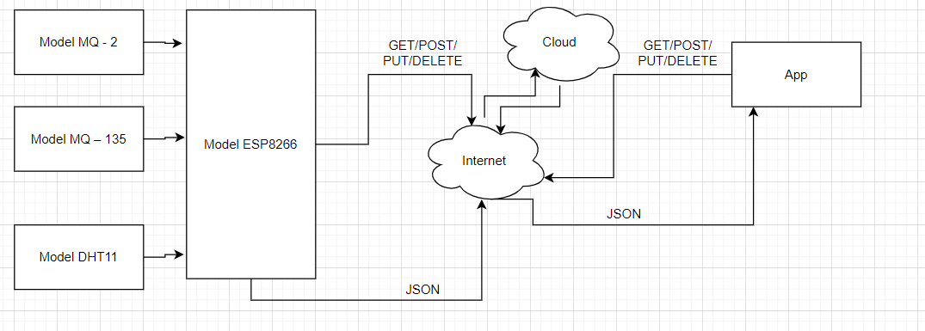
Notes:
các cảm biến MQ-2,MQ-135,DHT11 truyền dữ liệu vào Model ESP8266 thông qua tầng liên kết vật lý sau đó Esp8266 tổng hợp và viết lại dưới dạng JSON và gửi lên Cloud thông qua giao thức HTPPS ,sau đó App sẽ nhận dữ liệu từ cloud thông qua giao thức HTTPS.

Slide 12
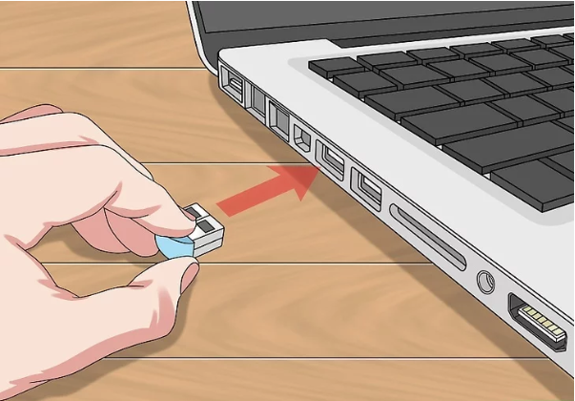
Notes:
cổng Com RS232 là gì, bạn phải biết được RS232 là gì. RS232 là một chuẩn truyền thông được phát minh và phát triển bởi EIA/TIA – một hiệp hội công nghệ viễn thông nổi tiếng hàng đầu. RS232 được tạo ra với hai phiên bản là RS232B (cũ) và RS232C (mới). Hiện nay, phiên bản RS232B đã trở nên lỗi thời và ít được sử dụng. Thay vào đó, RS232C nổi tiếng hơn và sử dụng phổ biến hơn.
Cổng Com RS232 là tên gọi của các cổng kết nối trên máy tính sử dụng chuẩn kết nối RS232C, gọi tắt là cổng Com. Thông thường, một chiếc máy tính sẽ có từ một đến hai cổng Com giúp kết nối và truyền tải dữ liệu từ máy tính đến một thiết bị ngoại vi nào đó, như chuột, modem, thiết bị đo lường,… Có những máy tính có nhiều hơn hai cổng Com, thường con số này chỉ dừng lại ở 4 cổng và được đánh dấu là Com 1, Com 2,…
Ưu điểm của cổng Com – giao diện nối tiếp RS232
Thông qua cổng Com, nhiều loại thiết bị ngoại vi như con chuột, modem,… có thể gắn và kết nối với máy tính dễ dàng ngay cả khi máy đang còn hoạt động.
Với công nghệ tiên tiến hàng đầu, việc truyền tải các thông tin, dữ liệu thông qua cổng Com được thực hiện nhanh chóng, không bị nhiễu.
Khi cắm các mạch điện đơn giản vào cổng Com, các mạch điện này có thể nhận được điện áp nguồn nuôi, chẳng hạn như việc cắm dây sạc để sạc điện thoại chẳng hạn.
--------------------Một số điều cần lưu ý khi dụng cổng Com-------------------------
Khi sử dụng cổng Com, bạn cần lưu ý những điều này:
Có hai mức điện áp giới hạn đi qua cổng Com là mức điện áp trên và mức điện áp dưới, chuẩn này quy định giới hạn trên là +12V và giới hạn dưới là -12V.
Trở kháng tải cũng được giới hạn với điều kiện: phải lớn hơn 3000 ôm và nhỏ hơn 7000 ôm.
Giao diện tiếp nối RS232 trong cổng Com được chia làm hai mức điện áp chuẩn:
Mức logic 0: điện áp nằm trong khoảng 3V đến 12V.
Mức logic 1: điện áp nằm trong khoảng -12V đến -3V.
Khoảng điện áp từ -3V đến 3V là điện áp trong trạng thái chuyển tuyến để chuyển từ mức logic 1 sang mức logic 0 hoặc ngược lại.
Tốc độ truyền nhận dữ liệu đạt đến 100kbps và thậm chí hơn.

Slide 13
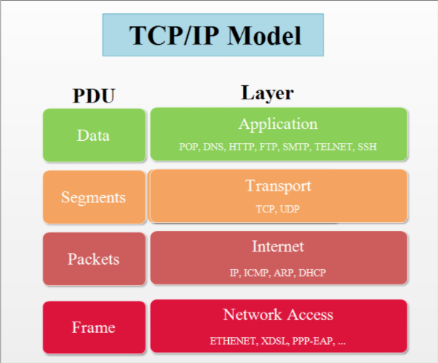
Notes:
Chức năng các tầng:
Tầng 1: Tầng truy cập (Network Access Layer) tầng này có thể coi là một tầng riêng biệt hoặc cũng có thể tách nó thành 2 tầng vật lý và tầng liên két dữ liệu như trong mô hình OSI.Nó được sử dụng để truyền gói tin từ tầng mạng đến các Host trong mạng.Các thiết bị vật lý như : Switch, cáp mạng, card mạng HBA-Host Bus Adapter là các thành phần truy cập.
Tầng 2: Tầng mạng (Internet Layer) trên mô hình TCP/IP có vai trò chính là giải quyết vấn đề dẫn đến các gói tin đi qua các mạng để đến đúng đích.
Tầng 3: Tầng vận chuyển (Transport Layer) đảm nhiệm việc phân nhỏ các gói tin có kích thước lớn khi gửi và tập hợp lại khi nhận, tính toàn vẹn cho dữ liệu (không lỗi, không mất, đúng thứ tự) là yếu tố được đảm bảo.Nếu để ý thì bạn sẽ thất chức năng của tầng vận chuyển ở giao thức TCP/IP cũng giống với tầng vận chuyển của mô hình OSI.
Tầng 4: Tầng ứng dụng (Application Layer) là nơi các chương trình mạng như Web Browser,Mail User Agent làm việc để liên lạc giữa các node mạng.Do mô hình TCP/IP không có tầng nào nằm giữa các tầng ứng dụng và tầng vận chuyển, nên tầng Application của TCP/IP bao gồm các giao thức hoạt động như tầng trình diễn và giao dịch trong OSI.

Slide 14
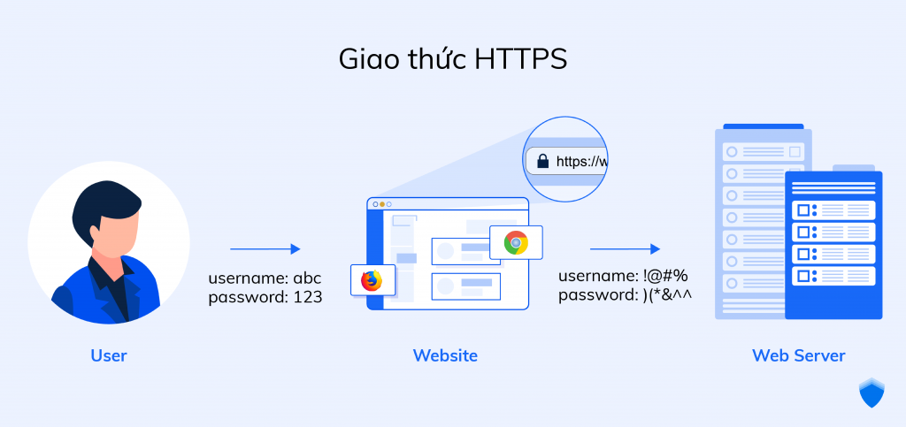
Notes:
HTTPS (Hypertext Transfer Protocol) là giao thức truyền tải siêu văn bản. Đây là giao thức tiêu chuẩn cho World Wide Web (www) để truyền tải dữ liệu dưới dạng văn bản, âm thanh, hình ảnh, video từ Web Server tới trình duyệt web của người dùng và ngược lại.
HTTPS là một giao thức ứng dụng của bộ giao thức TCP/IP (các giao thức nền tảng cho Internet). Bộ giao thức TCP/IP là một bộ các giao thức truyền thông cài đặt chồng giao thức mà Internet và hầu hết các mạng máy tính thương mại đang chạy trên đó. Bộ giao thức này được đặt theo tên hai giao thức chính là TCP (Transmission Control Protocol – Giao thức điều khiển truyền vận) và IP (Internet Protocol – Giao thức Internet).
SSL (Secure Sockets Layer – tầng ổ bảo mật) hoặc TLS (Transport Layer Security – bảo mật tầng truyền tải).
Cả SSL và TLS đều sử dụng hệ thống PKI (Public Key Infrastructure -hạ tầng khóa công khai) không đối xứng. Hệ thống này sử dụng hai “khóa” để mã hóa thông tin liên lạc, “khóa công khai” (public key) và “khóa riêng” (private key). Bất cứ thứ gì được mã hóa bằng khóa công khai chỉ có thể được giải mã bởi khóa riêng và ngược lại. Các tiêu chuẩn này đảm bảo các nội dung sẽ được mã hóa trước khi truyền đi, và giải mã khi nhận. Điều này khiến hacker dù có chen ngang lấy được thông tin cũng không thể “hiểu” được thông tin đó.

Slide 15
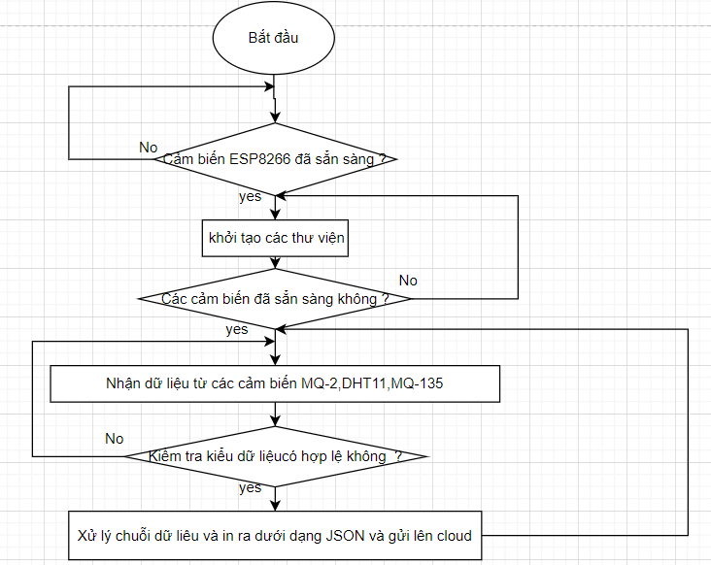
Notes:
Sau khi được cấp một nguồn điện nhất định cho các model ,sau đó model Esp8266 kết nối Internet nếu kết nối thất bại thì sẽ kết nối lại còn nếu kết nối thành công thì khởi tạo các thư viện DHT11,MQ-135,MQ-2 và các cảm biến đã sẳn sàng không nếu chưa thì khởi tạo tiếp thư viện còn nếu đã sẵn sàng thì nhận dữ liệu từ các model trên và kiểm tra kiểu dữ liệu nếu kiểu dữ liệu không hợp lệ thì nhận lại dự liệu còn nếu đã sẵn sàng thì chuyển đổi dữ liệu đó thành dạng JSON và sau đó gửi lên Cloud thông qua giao thức HTPPS.

Slide 16
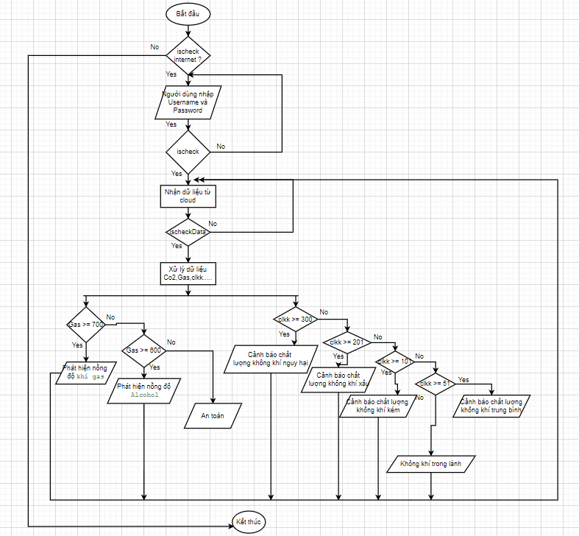
Notes:
Khi vào app sẽ có hàm kiểm tra internet nếu không có thì người dùng không thể đăng nhập vào hệ thống còn nếu có thì người dùng nhập mật khẩu nếu đúng thì sẽ được truy cập hệ thống, sau khi người dùng đăng nhập thành công và truy cập vào mục INFO app sẽ nhận dữ liệu từ cloud và xử lý chúng.
App sẽ thông báo có khí Gas khi chỉ số khí lớn hơn hoặc bằng 700 thì sẽ thông báo có nồng độ khí Gas.
App sẽ thông báo có khí Gas khi chỉ số khí lớn hơn hoặc bằng 600 thì sẽ thông báo có nồng độ khí Alcohol.
App sẽ thông báo AQI khi chỉ số khí lớn hơn hoặc bằng 300 thì sẽ thông báo chất lượng không khí nguy hại.
App sẽ thông báo AQI khi chỉ số khí lớn hơn hoặc bằng 201 thì sẽ thông báo chất lượng không khí xấu.
App sẽ thông báo AQI khi chỉ số khí lớn hơn hoặc bằng 101 thì sẽ thông báo chất lượng không khí kém.
App sẽ thông báo AQI khi chỉ số khí lớn hơn hoặc bằng 51 thì sẽ thông báo chất lượng không khí trung bình.
Còn trường hợp khác thì app sẽ thông báo không khí trong lành.

Slide 17
03
SƠ LƯỢC VỀ PHẦN CỨNG

Slide 18
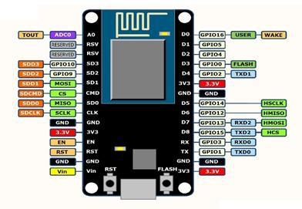
Thông số kỹ thuật
- Chip: ESP8266 Wifi SoC (ESP-12)
- Bộ nhớ Flash: 4MB
- Ăng-ten: ăng-ten PCB
- Giao thức kết nối ngoại vi: UART / SPI / I2C / SDIO / GPIO / ADC / PWM
- Wifi protocol: IEEE 802.11 b / g / n
- Dải tần số: 2.4G ~ 2.5G (2400M ~ 2483.5M)
- Chế độ WIFI:Station / SoftAP / SoftAP+Station
- Giao tiếp: Cable Micro USB
- Hỗ trợ bảo mật: WPA/WPA2
- Tích hợp: TCP/IP
- Lập trình trên các ngôn ngữ: C/C++, Micropython, NodeMCU – Lua
- Điện áp hoạt động: 5V
- Mức logic: 3V
Số chân I/O: 11 (tất cả các chân I/O đều có Interrupt/PWM/I2C/One-wire, trừ chân D0)
Kích thước: 48.26mm x 25.4mm
Sơ đồ chân kit Wifi ESP8266 NodeMCU

Slide 19
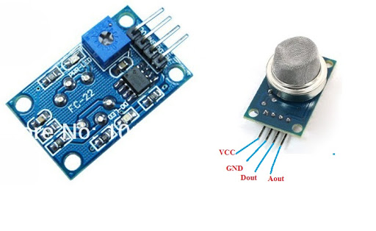
Thông số kỹ thuật
Phạm vi phát hiện: 300-10000ppm
Thời gian đáp ứng: ≤10s
Thời gian phục hồi: ≤30s
Dòng tiêu thụ khí nóng: ≤180mA
Điện áp khí nóng: 5V±0.2V
Điện áp đó: ≤24V
Module cản biến khí gas MQ-2
Notes:
Module cảm biến khí gas MQ-2 là sự tích hợp thêm cho cảm biến MQ-2 một mạch điện đơn giản để khi cảm biến phát hiện khí dễ cháy thì độ nhạy của cảm biến tăng lên, cũng như độ dẫn điện cũng cao hơn dựa vào đó mạch điện đơn giản sẽ chuyển sang tín hiệu tương tự hay tín hiệu số cho người dùng tiện sử dụng
Module được sử dụng rộng rãi trong công nghiệp và dân dụng do mạch đơn giản, nhỏ gọn và chi phí thấp. Có cả 2 tín hiệu đầu ra: Analog (A0), Digital (D0) và điện áp sử dụng 5V.

Slide 20
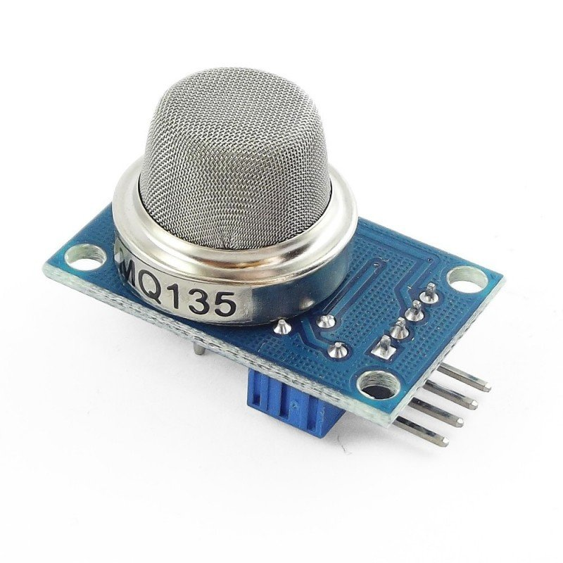
Điện áp nguồn: 5V DC
Điện áp của heater: 5V±0.1 AC/DC
Điện trở tải: thay đổi được (2kΩ-47kΩ)
Điện trở của heater: 33Ω±5%
Công suất tiêu thụ của heater: ít hơn 800mW
Khoảng phát hiện: 10 - 300 ppm NH3, 10 - 1000 ppm Benzene, 10 - 300 Alcol
Kích thước: 32mm*20mm
Khoảng đo rộng
Bền, tuổi thọ cao
Phát hiện nhanh, độ nhạy cao
Mạch đơn giản
Module cảm biến kiểm tra chất lượng không khi MQ-135.
Notes:
Với chức năng phát hiện khí độc phát ra từ đám cháy hoặc từ môi trường xung quanh. Để thực hiện được điều này, nhóm sinh viên sử dụng module cảm biến chất lượng không khí MQ-135, cảm biến này có thể phát hiện được các khí như NH3, NOx, Ancol, benzen, khói, gas, CO2…. Đây đều là các tạp chất không có lợi cho sức khỏe con người

Slide 21
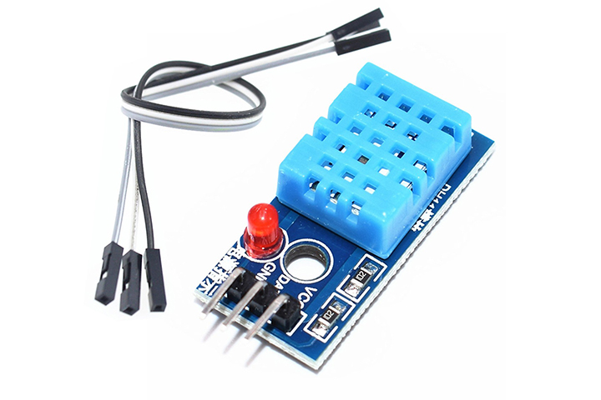
Điện áp hoạt động: 5VDC
Chuẩn giao tiếp: TTL, 1 wire.
Khoảng đo độ ẩm: 20%-80%RH sai số ± 5%RH
Khoảng đo nhiệt độ: 0-50°C sai số ± 2°C
Tần số lấy mẫu tối đa 1Hz (1 giây / lần)
Kích thước: 28mm x 12mm x10m
Module cảm biến nhiệt độ DHT11
Notes:
DHT11 là cảm biến nhiêt độ và độ ẩm giao tiếp với 1 chân dữ liệu, DHT11 đo được giá trị độ ẩm từ 20% đến 90%RH và nhiệt độ từ 0ºC đến 50ºC, độ chính xác: ± 5%RH và ±2ºC.

Slide 22
04
SƠ LƯỢC VỀ PHẦN MỀM

Slide 23

Notes:
Android là một hệ điều hành có mã nguồn mở dựa trên nền tảng Linux được thiết kế dành cho các thiết bị di động có màn hình cảm ứng như điện thoại thông minh và máy tính bảng.
App là app android
Phạm vi hoạt động của App từ phiên bản android 4.4-> 11
Phạm vị hoạt động tốt nhất của App là từ phiên bản 4.4->7.0

Slide 24

Notes:
Về cloud (websever)
Firebase là dịch vụ cơ sở dữ liệu hoạt động trên nền tảng đám mây – cloud. Kèm theo đó là hệ thống máy chủ cực kỳ mạnh mẽ của Google. Chức năng chính là giúp người dùng lập trình ứng dụng bằng cách đơn giản hóa các thao tác với cơ sở dữ liệu

Slide 25

Notes:
là một cơ sở dữ liệu NoSQL lưu và đồng bộ dữ liệu trên mây. Dữ liệu được đồng bộ trên tất cả clients trong thời gian thực, và vẫn khả dụng khi ứng dụng offline.
Firebase Realtime Database là cơ sở dữ liệu lưu trữ trên mây. Dữ liệu được lưu trữ và đồng bộ hóa theo thời gian thực với mỗi client được kêt nối. Khi bạn xây dựng ứng dụng đa nền tẩng với iOS, Android, và javascript SDK, tất cả các client của bạn chia sẽ một thể hiện Realtime Database và tự động tiếp nhận các thay đổi với dữ liệu mới nhất.

Slide 26
05
DEMO

Slide 27
06
Hướng phát triển

Slide 28
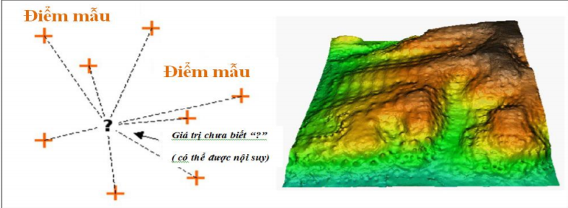
Notes:
Thuật toán nội suy Inverse Distance Weighting (IDW): Là một trong những kỹ thuật phổ biến nhất để nội suy các điểm phân tán. Phƣơng pháp IDW xác định giá trị của các điểm chƣa biết bằng cách tính trung bình trọng số khoảng cách các giá trị của các điểm đã biết giá trị trong vùng lân cận của mỗi pixel. Những điểm càng cách xa điểm cần tính giá trị càng ít ảnh hƣởng đến giá trị tính toán, các điểm càng gần thì trọng số càng lớn. 14 IDW là phƣơng pháp nội suy đơn giản nhất, là phƣơng pháp đƣợc sử dụng phổ biến nhất trong các chức năng phân tích của GIS. Phƣơng pháp nội suy định lƣợng khoảng cách ngƣợc cho rằng mỗi điểm đầu vào có những ảnh hƣởng cục bộ làm rút ngắn khoảng cách. Phƣơng pháp này tác dụng vào những điểm ở gần điểm đang xét hơn so với những điểm ở xa. Số lƣợng các điểm chi tiết, hoặc tất cả những điểm nằm trong vùng bán kính xác định có thể đƣợc sử dụng để xác định giá trị đầu ra cho mỗi vị trí.

Slide 29
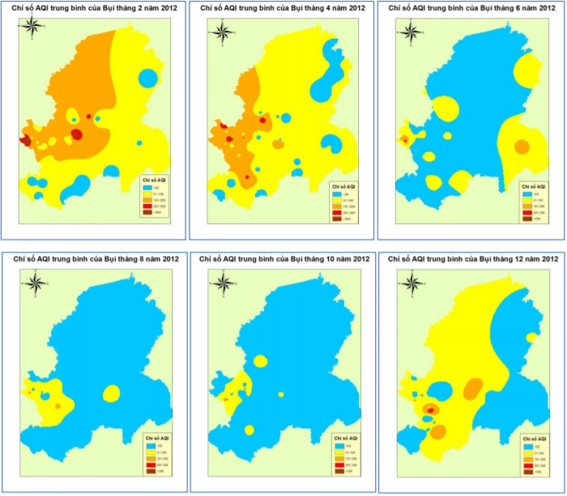
Notes:
Thuật toán nội suy Inverse Distance Weighting (IDW): Là một trong những kỹ thuật phổ biến nhất để nội suy các điểm phân tán. Phƣơng pháp IDW xác định giá trị của các điểm chƣa biết bằng cách tính trung bình trọng số khoảng cách các giá trị của các điểm đã biết giá trị trong vùng lân cận của mỗi pixel. Những điểm càng cách xa điểm cần tính giá trị càng ít ảnh hƣởng đến giá trị tính toán, các điểm càng gần thì trọng số càng lớn. 14 IDW là phƣơng pháp nội suy đơn giản nhất, là phƣơng pháp đƣợc sử dụng phổ biến nhất trong các chức năng phân tích của GIS. Phƣơng pháp nội suy định lƣợng khoảng cách ngƣợc cho rằng mỗi điểm đầu vào có những ảnh hƣởng cục bộ làm rút ngắn khoảng cách. Phƣơng pháp này tác dụng vào những điểm ở gần điểm đang xét hơn so với những điểm ở xa. Số lƣợng các điểm chi tiết, hoặc tất cả những điểm nằm trong vùng bán kính xác định có thể đƣợc sử dụng để xác định giá trị đầu ra cho mỗi vị trí.

Slide 30
THANK
YOU

